Slide 1
計算問題の特徴分布に もとづく類題選出による 自己学習支援
プログラミング言語研究室
宮地雄也

Slide 2
研究テーマ
今までは指導者のノウハウに頼るしかなかった
個人情報でもあるため一般公開されないため
一部の企業が情報を独占．
Adaptive Learning
習熟度によって問題を個別に変更し
個人に最適な学習を提供する
数式からその式の持つ特徴を抽出，分類する事ができるか？
これにより，間違えた問題と類似のベクトルの問題が復習類題として適当ならば
大量の個人情報がなくとも最適な問題を選ぶ事ができる

Slide 3
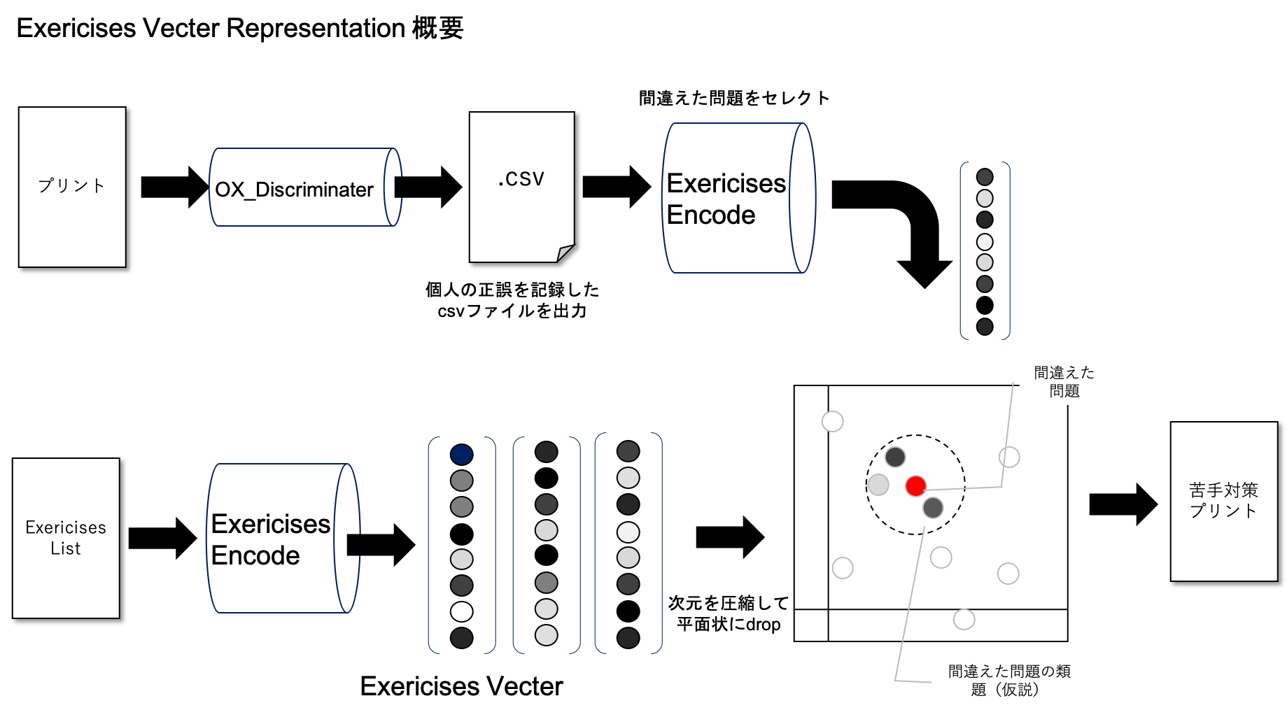
研究概要

Slide 4
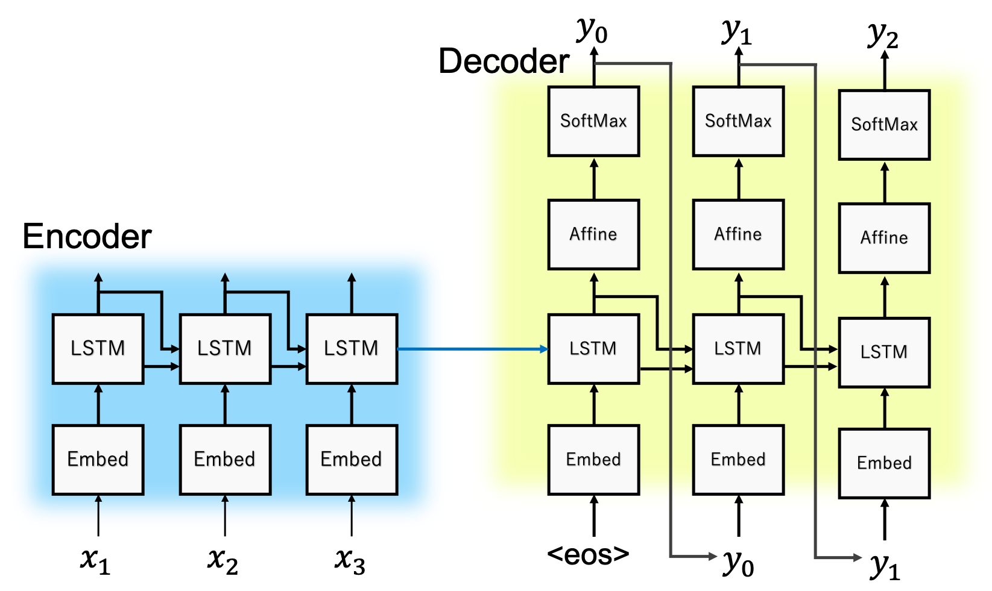
Exercises Encoder?
仮説：NLPで用いられるSeq2Seq（系列変換）モデルを人工言語に適用できないか？
EncoderからDecoderに渡される隠れ層の出力hには
系列の特徴が記録されたベクトルが生成される．
h
このhを式の特徴を捉えたベクトルとみなして
分類・類題選出応用する
入力：Texで書かれた数式をonehotにしたもの
例： 5x + 10 = 1
3x + 5 = -x + 2
\frac{5}{2}x + 2 = 2x
\frac{3x-1}{2} + 1 = \frac{1}{3}

Slide 5
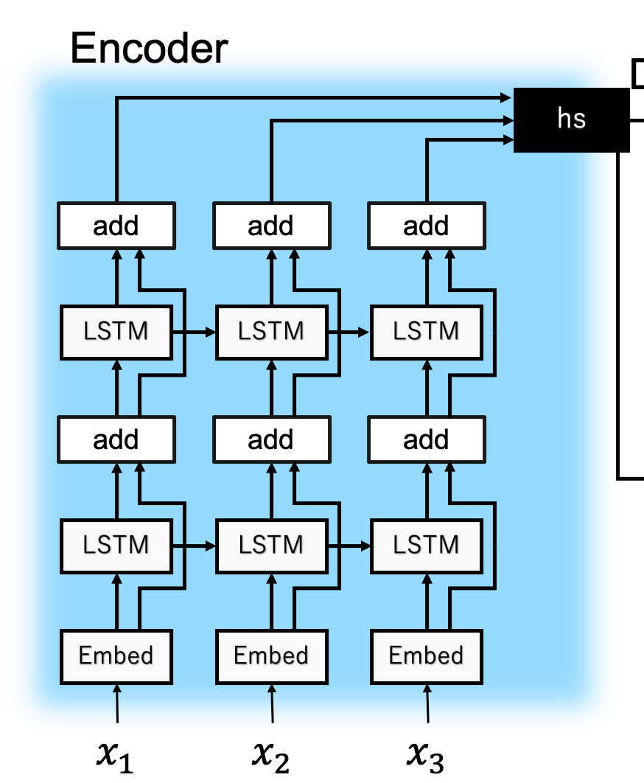
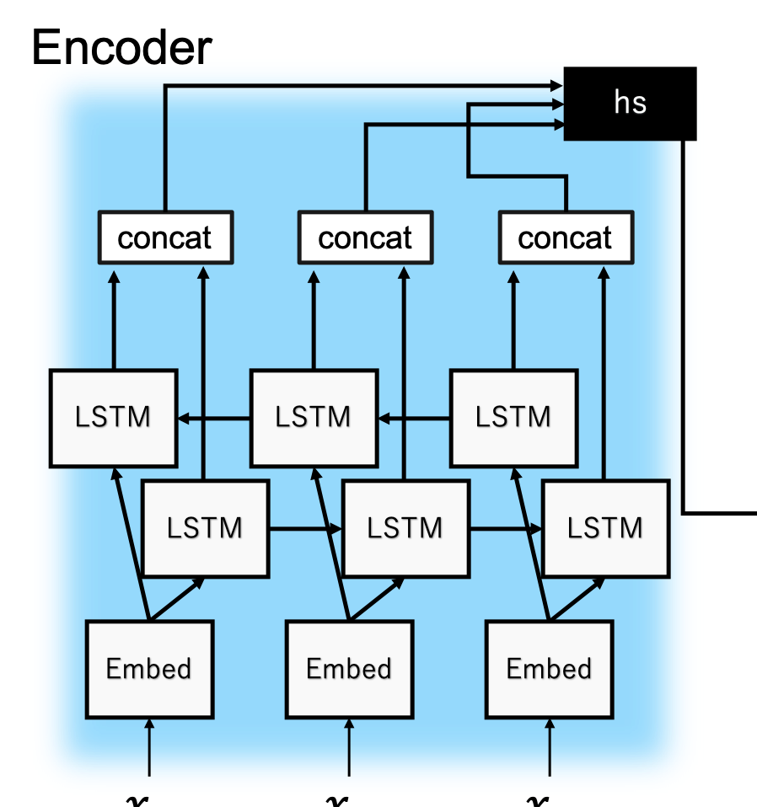
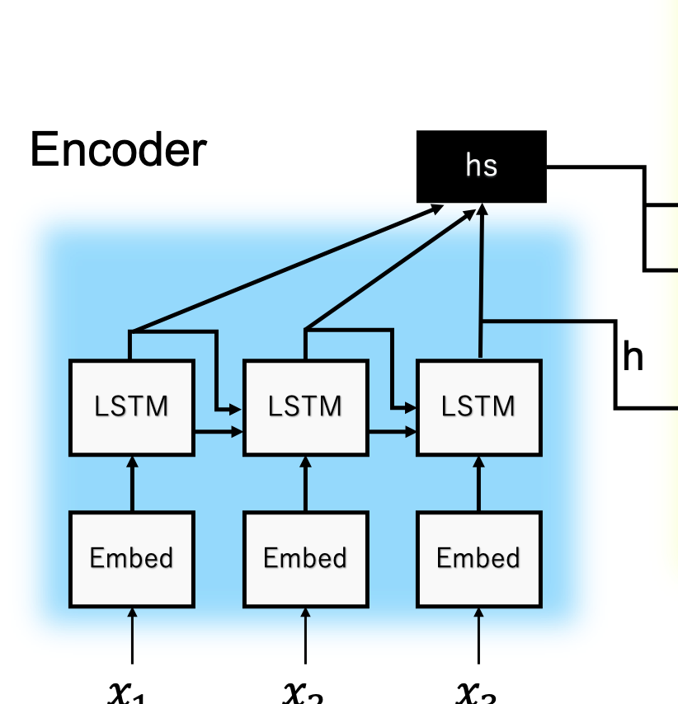
Exercises Encode
実験モデルは以下の3×2の6種類
一般的なEncoder
SkipConnectionEncoder
Bi-directional Encoder
Embedding LayerにはCBOWで事前学習した重みで学習していく

Slide 6
Exercises Decode
DecoderはEncoderの出力を復元する．
Encoderの最終出力の性能を見るため，単純な構成で実験する

Slide 7
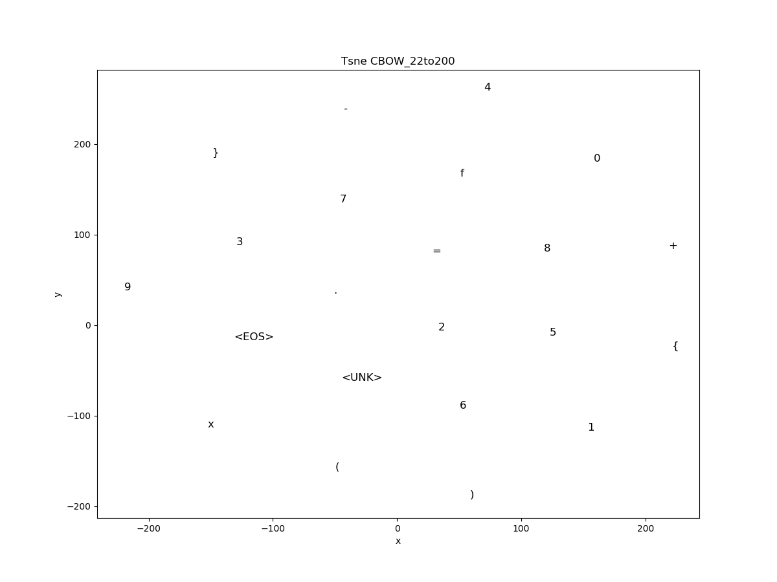
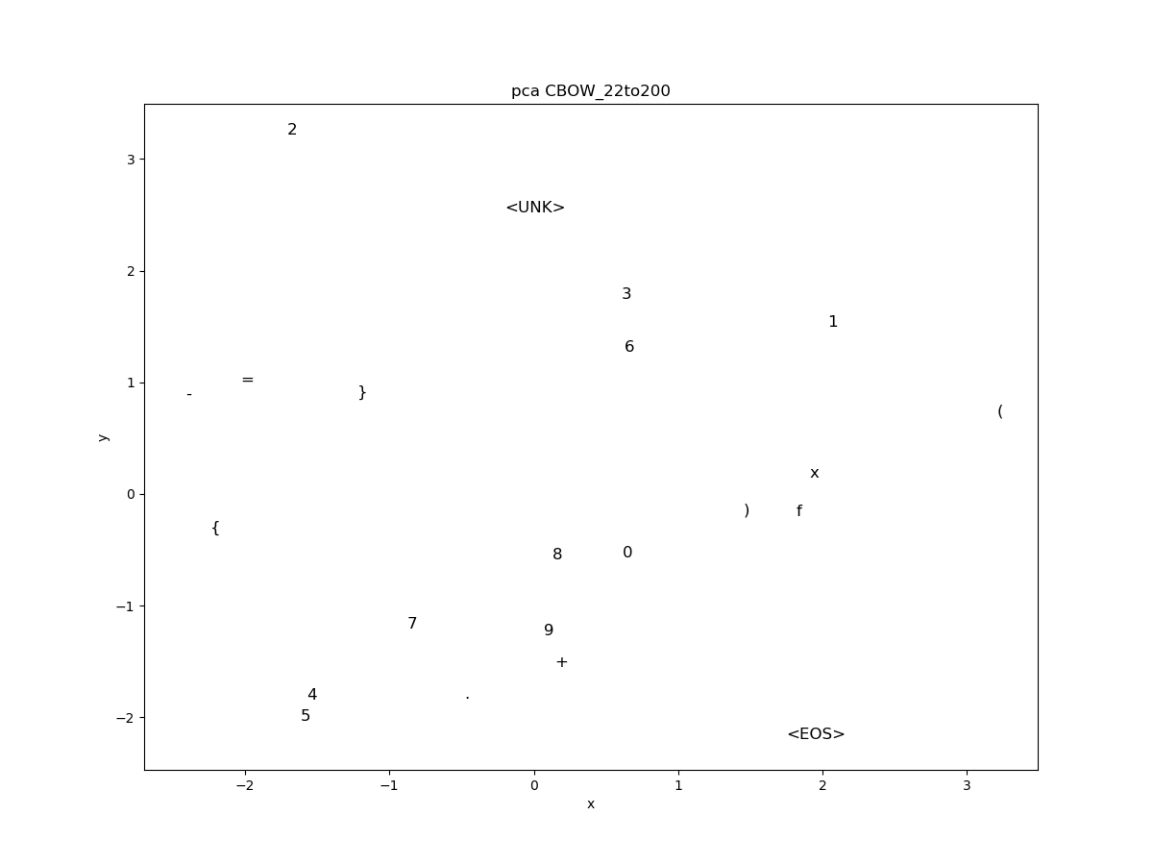
結果
予備評価〜分散表現の獲得〜
＝＞ 位置関係をつかむことは今回のコーパス（一次方程式の計算式）では獲得できない
＝＞ 式の外形をとらえることには成功しているかもしれない．
( ) の距離 27.04968437532474
{ } の距離 27.04968437532474
かっこの距離が等しくなっている

Slide 8
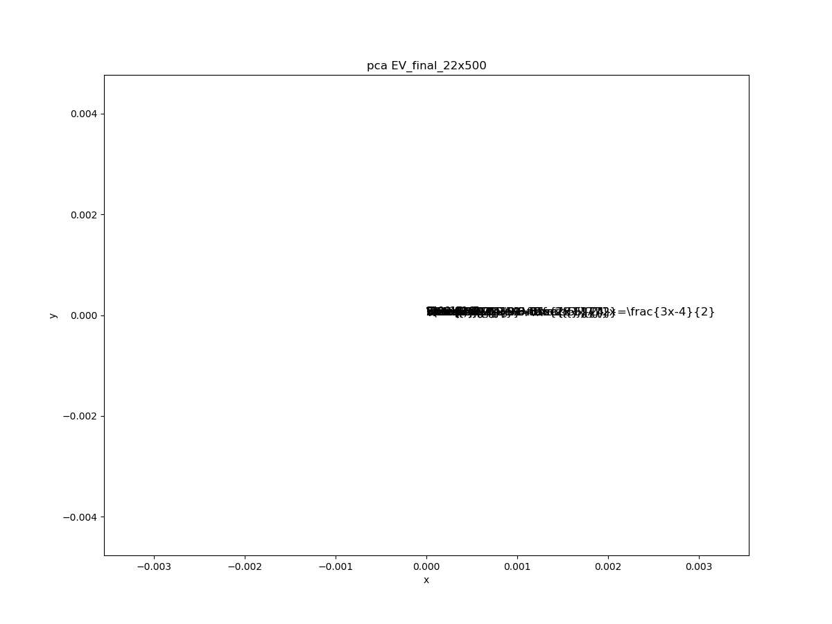
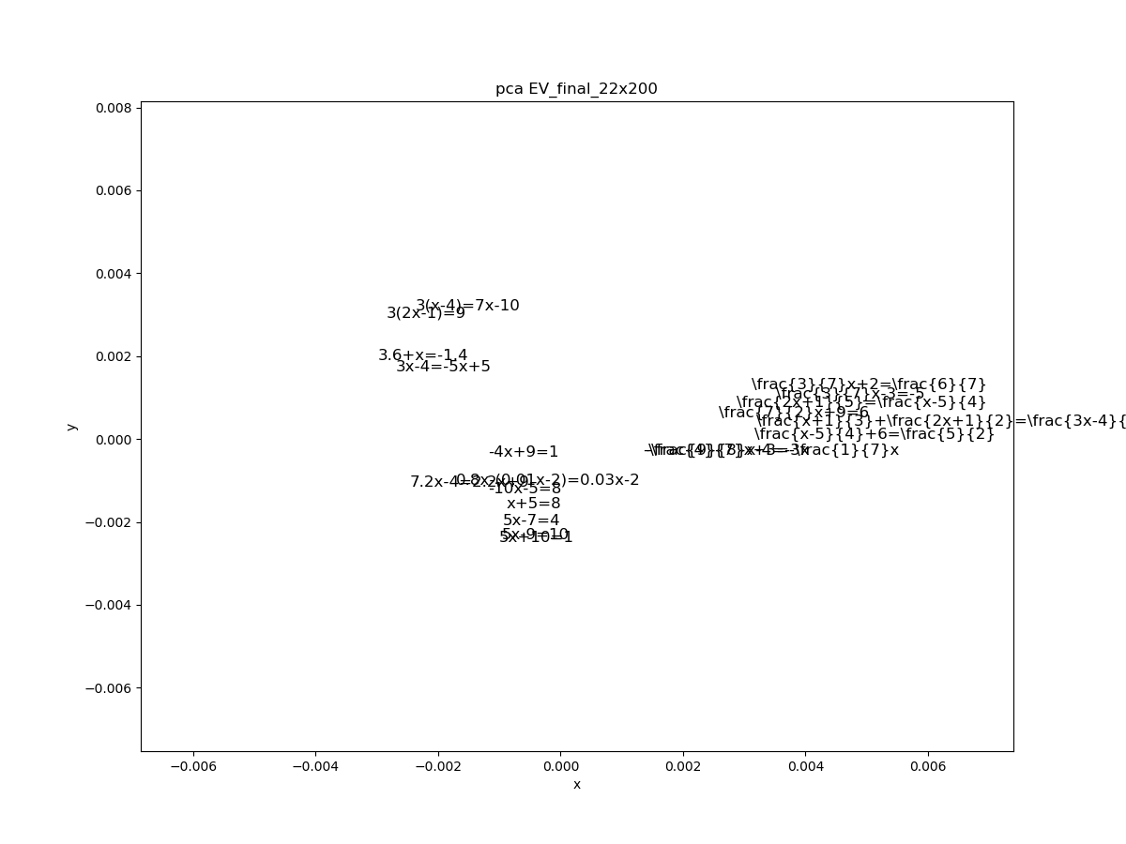

結果
Normal 500次元 LSTM4層
実験結果〜式ベクトルの獲得〜
20種類の式を選び
学習後，出力ベクトルを2次元分布図を作成
Normal 200次元 LSTM1層
Normal 200次元 LSTM4層

Slide 9
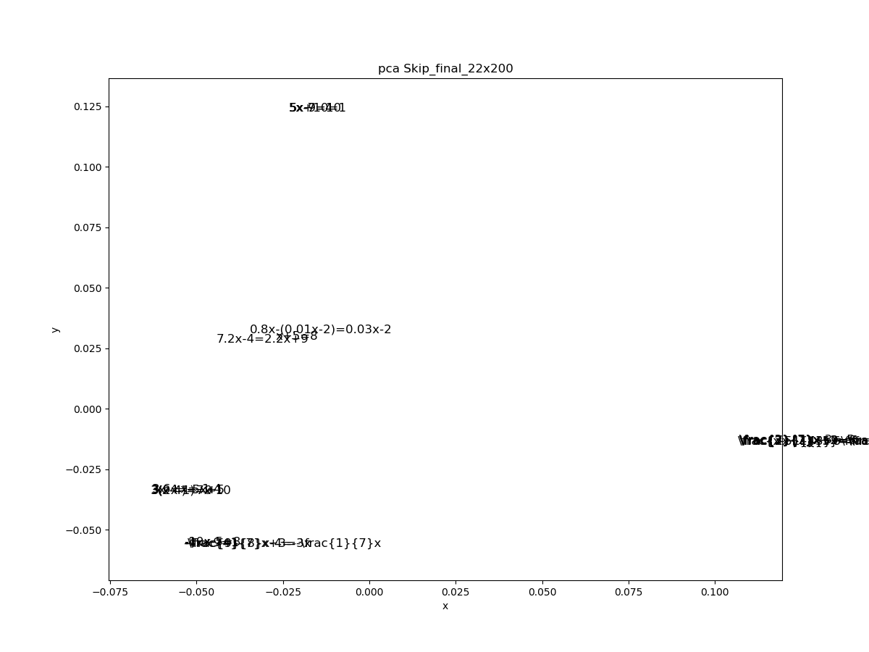
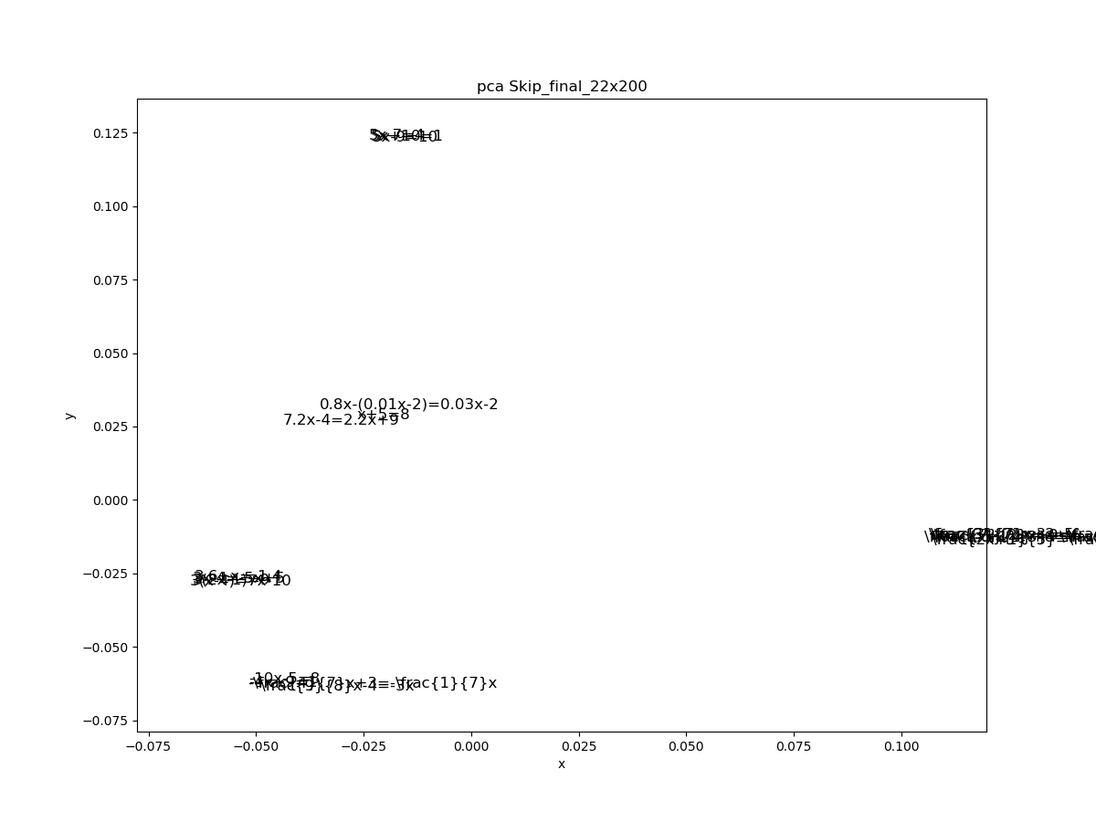
結果
SkipConnection の効果確認
層を増やしても情報は保存されている
≒多層LSTMによる勾配消失問題はこの手法で解決できる
SkipConnection 200次元 LSTM1層
SkipConnection 200次元 LSTM4層

Slide 10
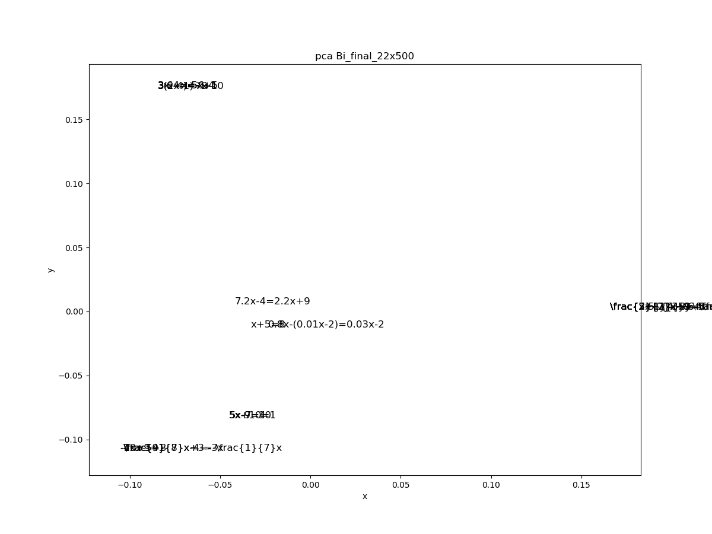
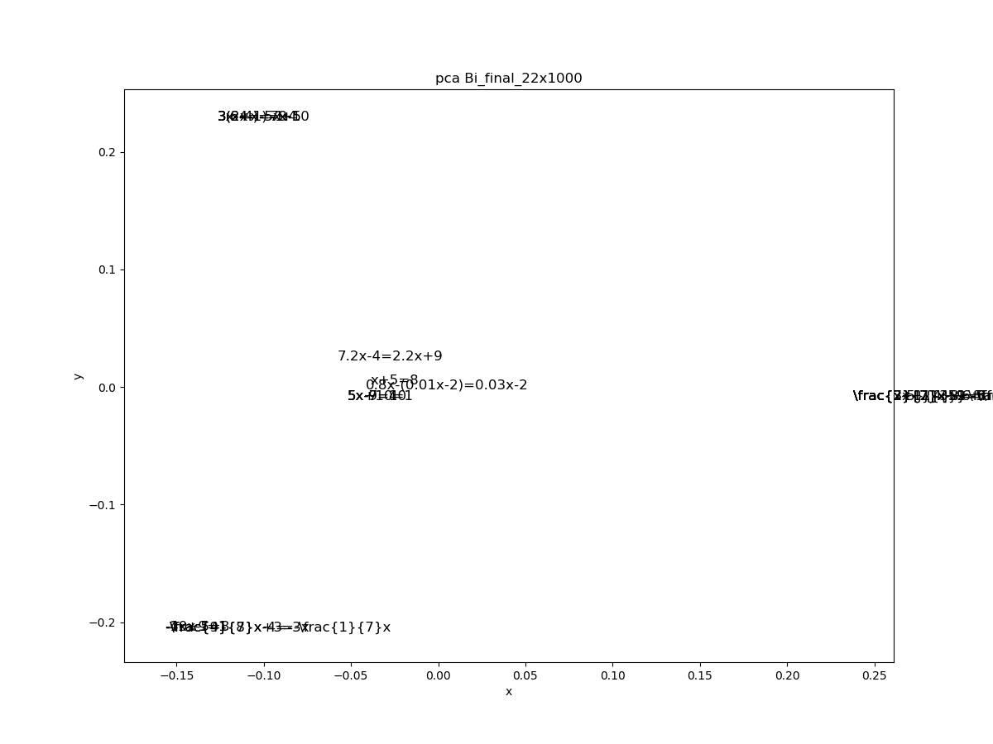
結果
Bi-Direction の効果確認
学習データでの結果
Bi-Direction 500次元 LSTM1層
Bi-Direction 1000次元 LSTM1層

Slide 11
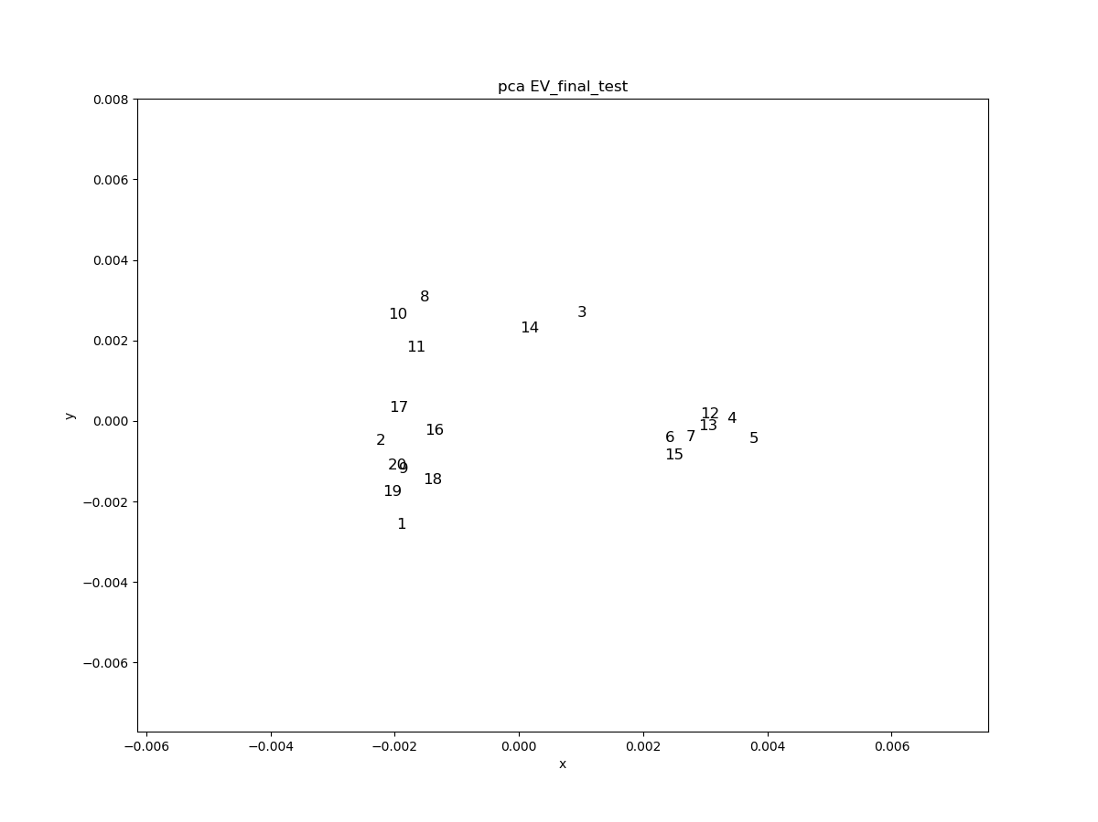
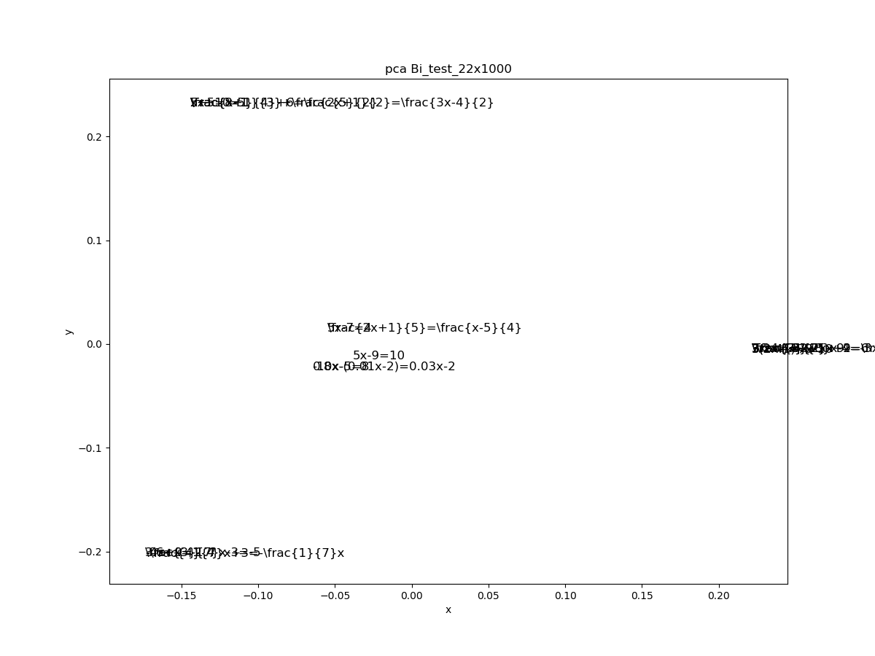
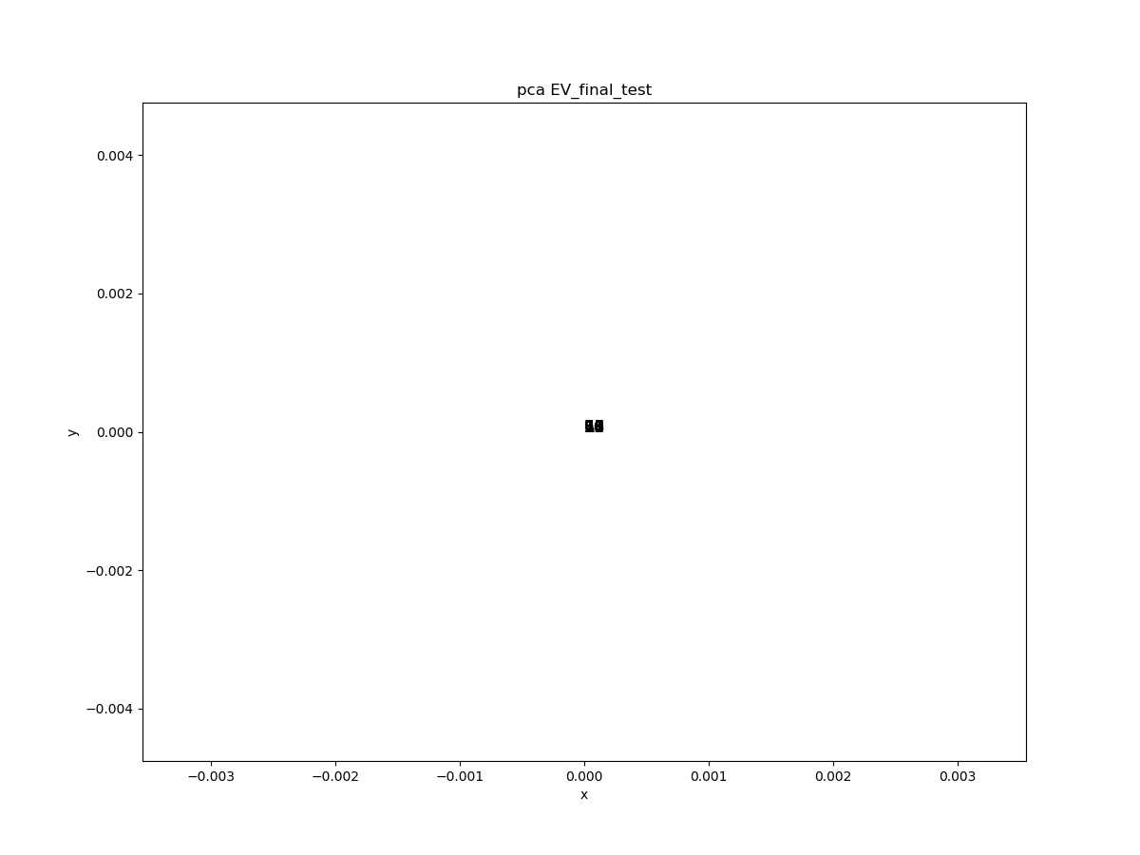
結果
Bi-Direction の効果確認
SkipConnection500次元 テストデータ
テストデータでの表現力が高いことを確認
Bi-Direction 1000次元 テストデータ
Normal 500次元 テストデータ

Slide 12
結論・今後の展望
計算式の特徴抽出によるベクトル化に成功した．
式の特徴を捉えてはいるが難易度で分かれているかなどは実験を続け確認していきたい．
また，今回検討を行った３手法で生成したベクトルで実際に子供に解いてもらった回答から
間違えた
この式の表現を他の分野（同系列だと二次方程式の計算問題など）に転移学習が可能かどうか
文章題に対しても文章のベクトルをつくりそれを用いて同様の操作で類題選出が行えるか検討

Slide 13
ご静聴ありがとうございました 質問・アドバイス等お願いします

